Slide 1
МКОУ «Калинская СОШ»

Slide 2
1 декабря – Всемирный день профилактики СПИДа
Символом борьбы против СПИДа стала красная лента. Красную ленточку прикалывают к одежде. Чем больше людей наденут красную ленточку, тем слышнее будет голос тех, кто требует внимания к проблеме СПИДа.

Slide 3
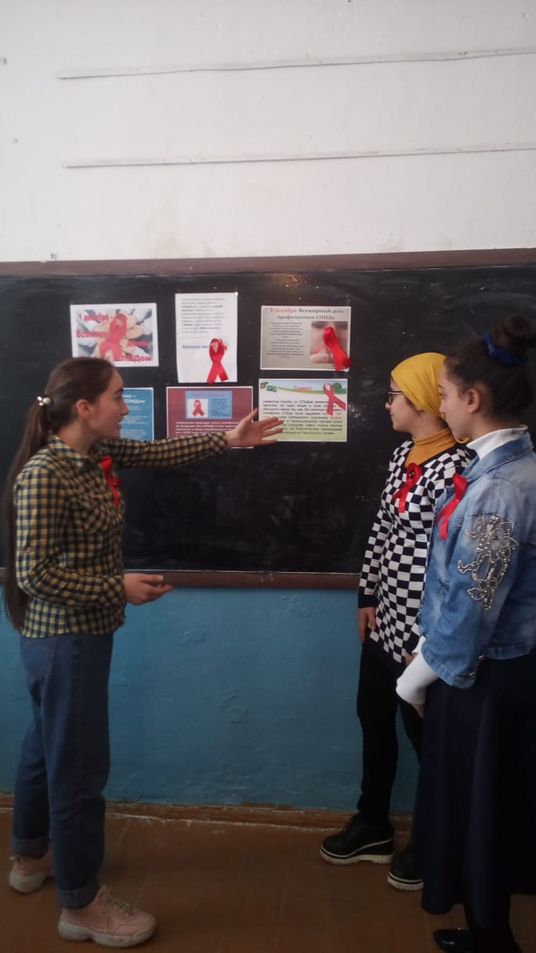
Символом борьбы со СПИДОМ является красная ленточка, ни одна акция в этой области не обходится сейчас без неё. Ленточка была придумана весной 1191 г. художником Франком Муру

Slide 4
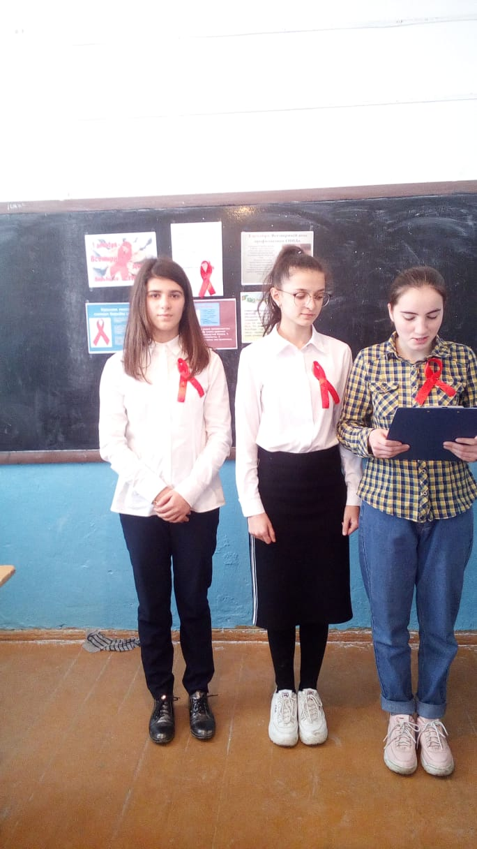

Slide 5
ТВОЙ ЗАВТРАШНИЙ ДЕНЬ ЗАВИСИТ ОТ ТЕБЯ.

Slide 6
СПИД И ЕГО ПРОФИЛАКТИ
История возникновения СПИДа:
Родина СПИДа – Центральная Африка
Носители – местные обезьяны, затем военнослужащие США, которые перенесли СПИД в Америку
80-ые годы прошлого века – широкое распространение «Чумы XX века»
Через несколько лет болезнь поразила страны Западной Европы
Первые описания болезни - США, 1981 год
1991 год – около 12 млн. ВИЧ-инфицированных человек, из них около 2 млн. человек заболело СПИДом

Slide 7
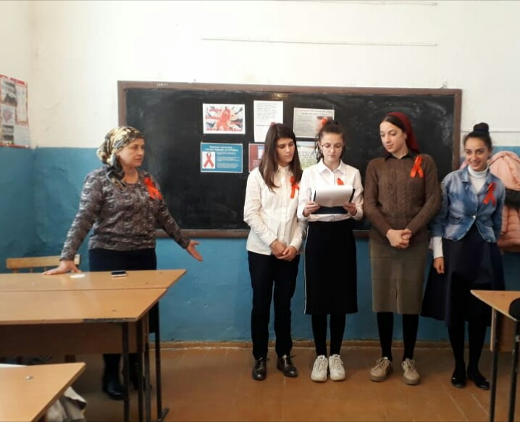
Омарова М. Р. –зав. библиотекой проводить классный час в 9 классе по теме «СПИД и его профилактика»

Slide 8
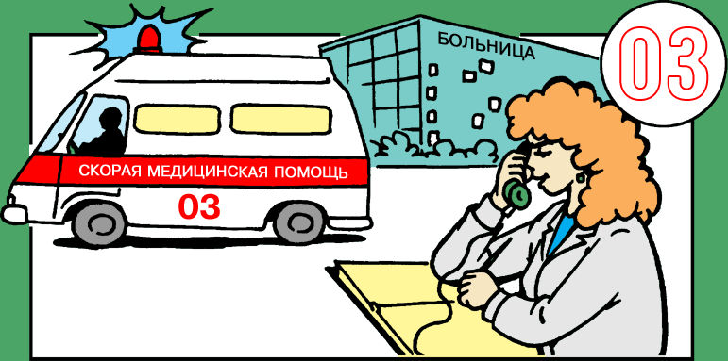
СПИД И ЕГО ПРОФИЛАКТИКА
Профилактика СПИДа – единственный путь борьбы с ним!
Основные направления профилактики:
Обучение населения правильному половому поведению
Ограничение половых партнеров
Использование презервативов
Соблюдение правил личной гигиены
Обеспечение правил обращения со шприцами
Стерилизация мединструментов и систем переливания крови
Использование одноразовых инструментов

Slide 9
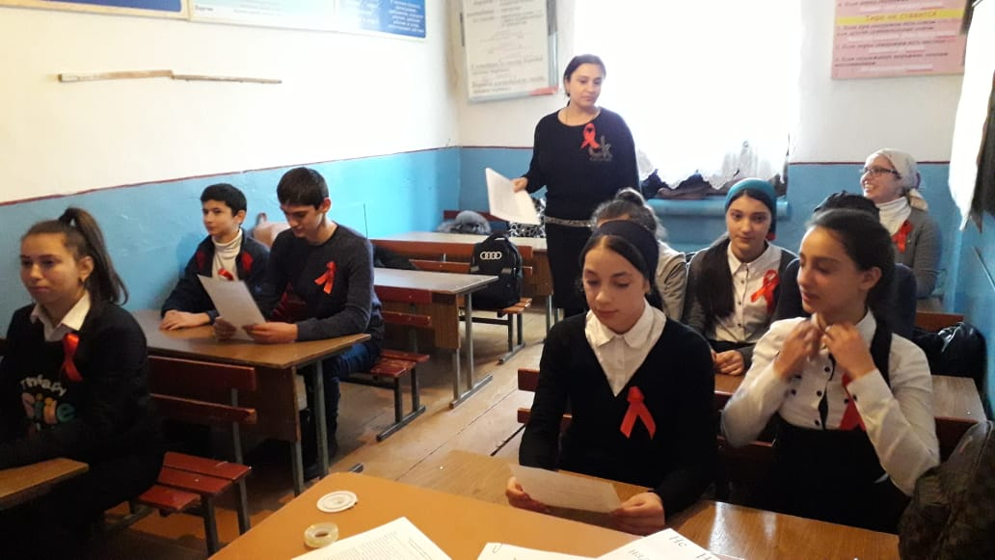
Психолог Зухрабова Г.А. проводить занятие в 8 классе по теме « Что такое ВИЧ»

Slide 10
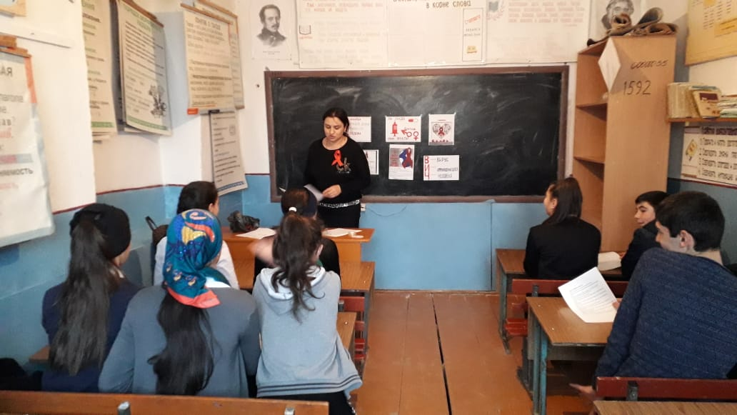

Slide 11
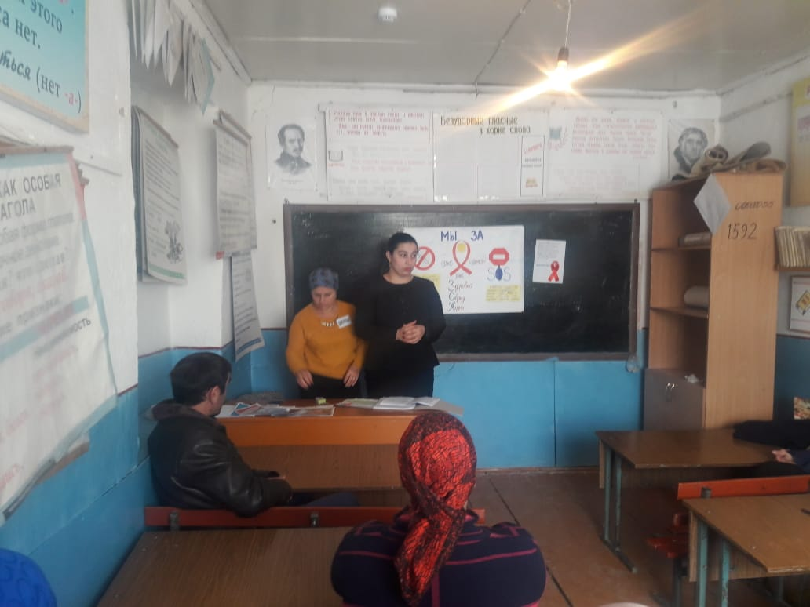
Родительское собрание в 9 классе на тему «1 декабря - всемирный день борьбы со СПИДом»

Slide 12
Основные положения ст. 122 УК РФ:
Заведомое поставление другого лица в опасность заражения ВИЧ-инфекцией наказывается ограничением свободы на срок до трех лет, либо арестом на срок от трех до шести месяцев, либо лишением свободы на срок до одного года.
Заражение другого лица ВИЧ-инфекцией лицом, знавшем о наличии у него этой болезни, наказывается лишением свободы на срок до пяти лет.

Slide 13
Важно помнить!
Вакцины, защищающей от вируса иммунодефицита человека не существует!
Еще одним методом профилактики является ограничение количества половых партнеров, а также обучение молодежи и населения правильному половому поведению.
И, конечно, здоровый образ жизни. Без него никуда…

Slide 14
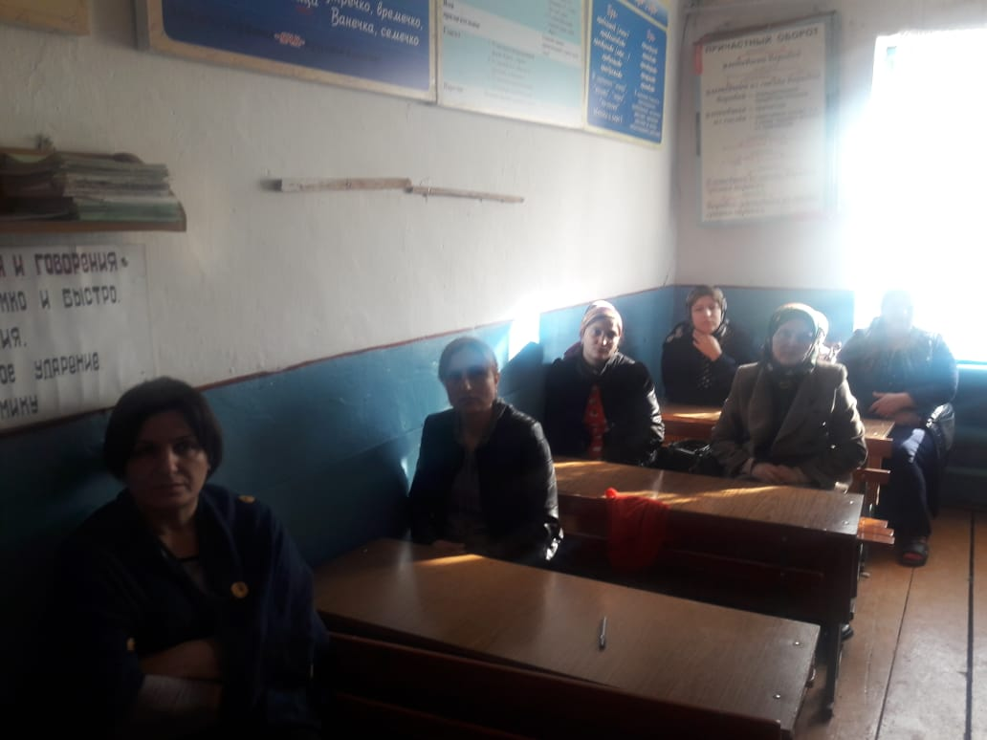

Slide 15
СПИД И ЕГО ПРОФИЛАКТИКА
Убить вирус можно нагреванием кровеносной системы до + 56^{о} C в течение 50 минут. Так как эту процедуру не сможет выдержать ни один человек, можно говорить о том, что вылечить это заболевание невозможно. Кстати, выявить болезнь тоже очень сложно. Она долгое время может себя не проявлять, а обнаружить ее можно только в лабораторных условиях по специальной методике. СПИД быстрее развивается у тех, чьё здоровье изначально слабое. Также негативно влияют курение, злоупотребление алкоголем, употребление наркотиков, плохое питание, стрессы.

Slide 16
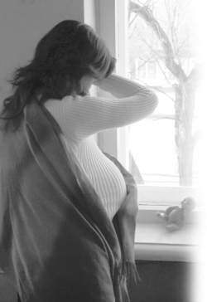
СПИД - не клеймо, больной - не изгой

Slide 17
Зухрабов К.Ш. – учитель информатики
СПАСИБО
ЗА
ПРОСМОТР!

